Slide 1

ФЕДЕРАЛЬНОЕ ГОСУДАРСТВЕННОЕ АВТОНОМНОЕ ОБРАЗОВАТЕЛЬНОЕ УЧРЕЖДЕНИЕ ВЫСШЕГО ОБРАЗОВАНИЯ
«ОМСКИЙ ГОСУДАРСТВЕННЫЙ ТЕХНИЧЕСКИЙ УНИВЕРСИТЕТ»
Боровых Д.Д., Егоров Е.В.
Разработка и исследование устройства
для бесконтактного измерения напряжения
Научный руководитель:
к.т.н., доцент Федянин В.В.
Омск 2022

Slide 2
Процесс измерения напряжения
Основа устройства – измерительный элемент, который представляет собой плоский конденсатор(чувствительный элемент) и состоит из диэлектрика, на двух противоположных поверхностях которого располагаются тонкие проводящие подложки, имеющие одинаковые размеры и форму. Измерительный элемент предназначен для накопления электрического потенциала на поверхностях его подложек.
Рисунок 1 – Измерительный элемент с усилителем в электрическом поле

Slide 3
Структура измерительного элемента
Рисунок 2 – Эквивалентная схема чувствительного элемента
Эквивалентная схема измерительного элемента представляет собой группу конденсаторов и источник переменного напряжения.

Slide 4
Усилительное звено
Сигнал, полученный с измерительного элемента, имеет малую амплитуду, поэтому была разработана принципиальная схема усилителя.
Рисунок 3 – Принципиальная схема усилителя

Slide 5
Результаты моделирования
Рисунок 4 – Принципиальная схема усилителя
Продолжительность имитационного моделирования составила 25 мс, с установленным шагом расчёта 1 мкс.

Slide 6
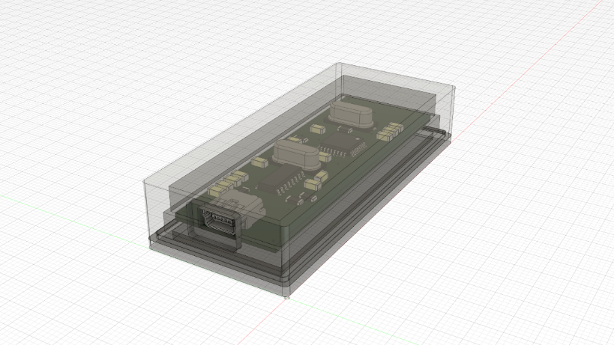
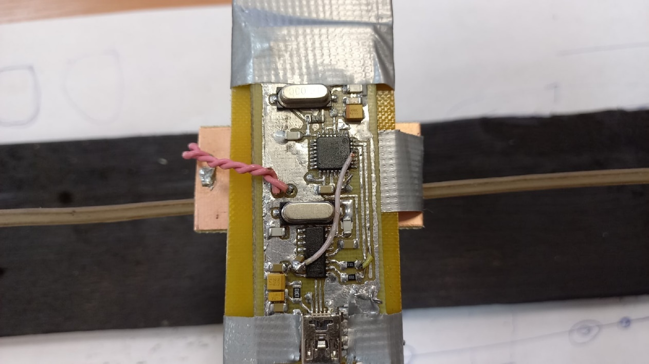
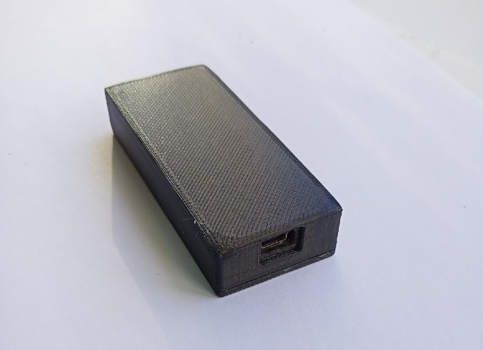
Прообраз разработанного устройства
Рисунок 5 – 3D Модель и прототип бесконтактного устройства измерения

Slide 7
Возможности устройства
Бесконтактное измерение напряжения
Измерение амплитудного значения
Измерение действующего значения
Измерение постоянной составляющей
Регистрация частичных разрядов
Цифровая передача данных

Slide 8
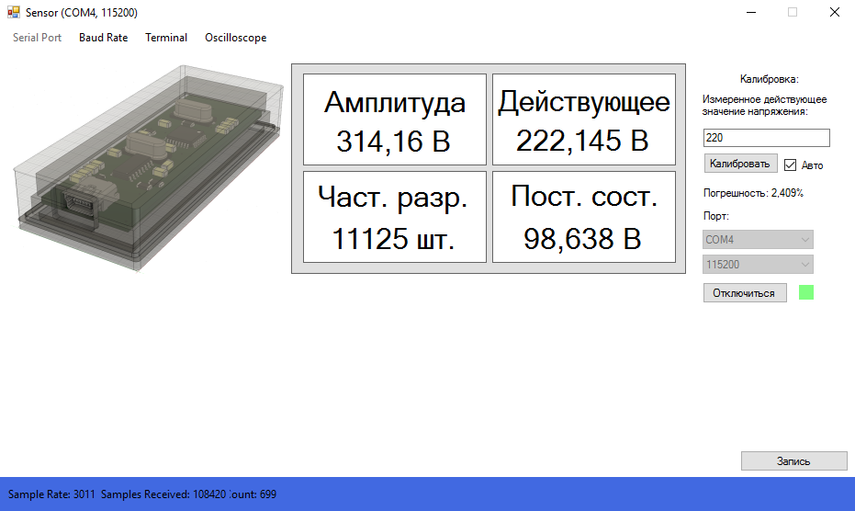
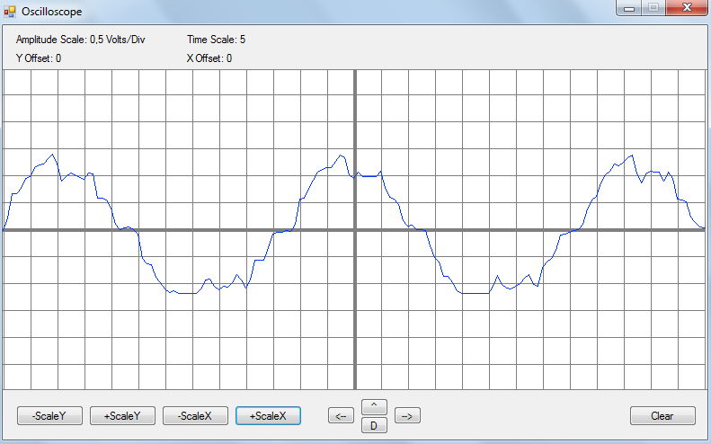
Программное обеспечение
Рисунок 6 – Данные, полученные в процессе эксперимента с помощью разработанного программного обеспечения

Slide 9
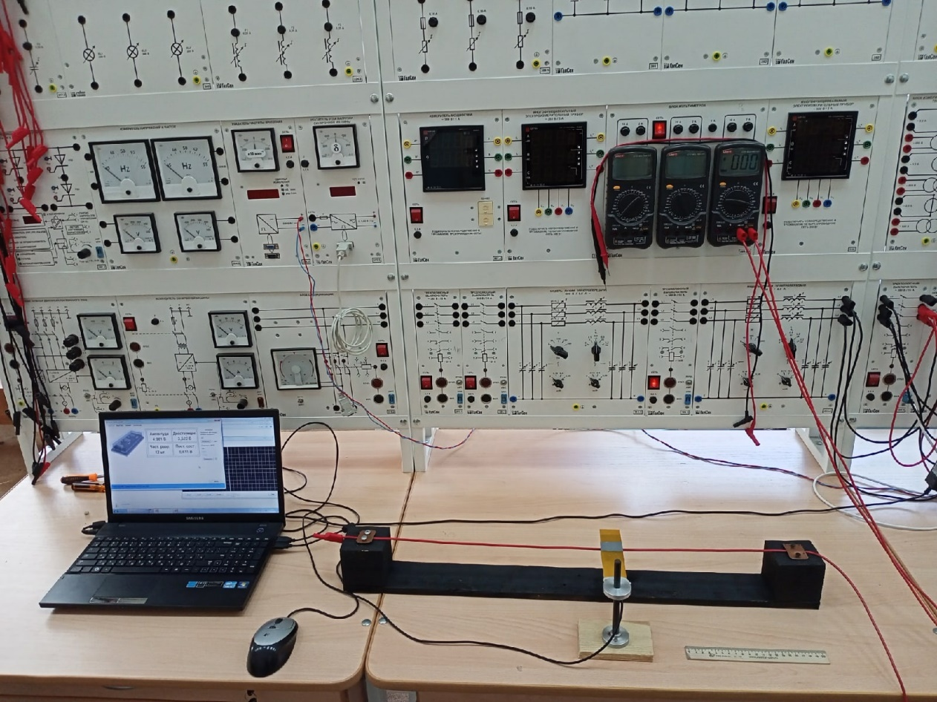
Испытательный стенд
Рисунок 7 – Фотография процесса проведения эксперимента

Slide 10
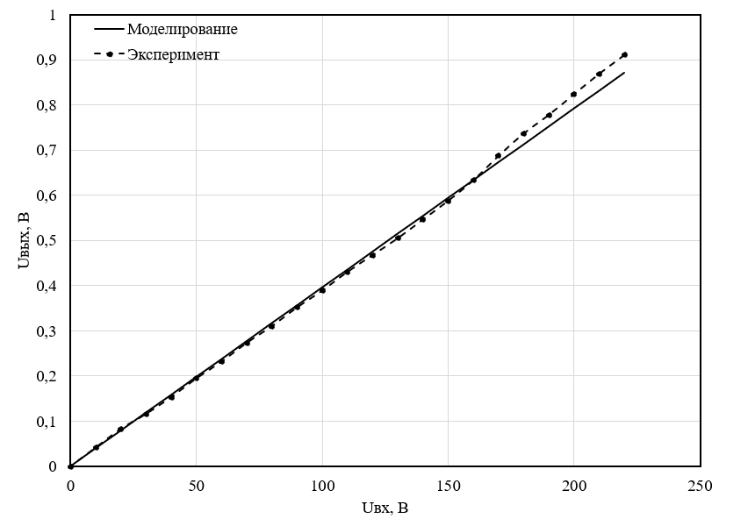
Результаты эксперимента
Рисунок 8 – Амплитудная характеристика

Slide 11
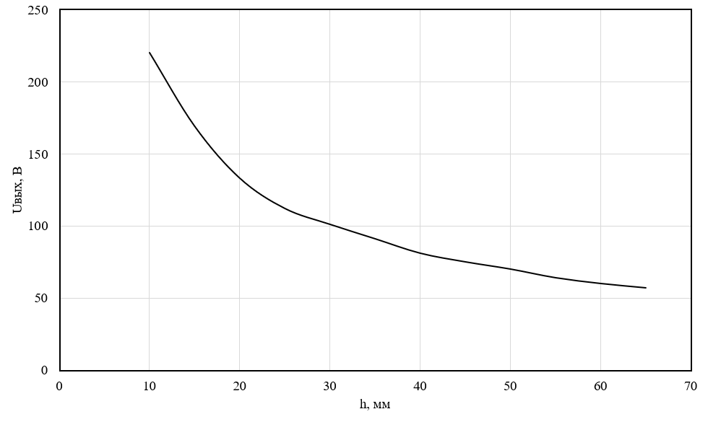
Результаты эксперимента
Рисунок 9 – Зависимость выходного напряжения от расстояния между устройством и проводником

